Slide 1
INTRODUÇÃO À
PROGRAMAÇÃO WEB
Universidade FUMEC
Prof. Ugo Caputo
ugocaputo@fumec.br

Slide 2
Conhecendo as tags HTML
Utilizando links
Quando precisamos indicar que um trecho de texto se refere a um outro conteúdo, seja ele no mesmo documento ou em outro endereço, utilizamos a tag de âncora <a>.
Existem dois diferentes usos para as âncoras.
A denição de links.
A demarcação de destinos para links dentro do próprio documento, o que chamamos de bookmark.

Slide 3
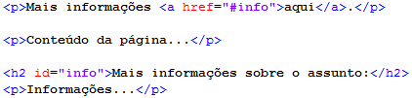
Conhecendo as tags HTML
Definição de bookmarks

Slide 4
Conhecendo as tags HTML
Definição de links
arquivo_destino: é o endereço do documento de destino, da página ou imagem a qual queremos abrir.
âncora: é o texto ou imagem que servirá de ligação hipertexto do documento sendo apresentado para o documento de destino.

Slide 5
Conhecendo as tags HTML
Link para envio de e-mail
mailto: indica que a referência da âncora é um destinatário de e-mail. O conteúdo após os : (dois pontos) é o endereço de e-mail do destinatário.
SUBJECT: permite a definição do assunto do e-mail a ser enviado.

Slide 6
Execícios

